Slide 1

Маркетинг баз данных. CRM-системы.
Подготовил:
группа
Notes:
Маркетинг баз данных – это способ целенаправленно применять информацию о клиентах и рынке во время проведения маркетинговых акций.
Маркетинг баз данных позволяет достигать наибольшей целевой точности при сегментировании рынка, наилучшим образом анализировать, оценивать и применять связи с клиентами и партнерами. С его помощью становится возможным индивидуально и интерактивно общаться с реальными и потенциальными покупателями.
Только если ответ целевой аудитории, достигнутый с помощью данных маркетинга, зафиксирован в базе данных, можно говорить о развитии «ДИАЛОГА».
Схема: Возможности применения маркетинга баз данных
Маркетинг баз данных применяется в сегментировании и выборке покупателей для определения направлений маркетинговой деятельности.
Таким образом на основе собранной информации из базы данных выбираются, например, персональные сегменты, от которых можно ожидать повышенный интерес на определенную продукцию или услуги.
База данных клиентов компании – это основа для проведения любых опросов. Главным преимуществом опроса, проведенного на основе базы данных, заключается в том, что исследование проводится не среди анонимов, а среди известных фирме людей. Таким образом, появляется возможность не только определить, степень удовлетворенности сотрудничеством определенного клиента, но и узнать, что именно он об этом думает.
Проведенный опрос позволяет распределить анкетируемых по определенным категориям, при условии, что они не требуют анонимности.
Систематическое проведение таких мероприятий стимулирует привлечение новых клиентов с помощью маркетинга баз данных.
К клиентам, которые занесены в базу данных, но долгое время не проявляют активности, обращаются с каким-либо новым предложением для того, чтобы не потерять с ними контакт.
В банках и страховых компаниях достаточно высокий процент нерентабельных клиентов в базах данных. Эти клиенты выявляются в базе данных, и после этого возможно либо установить причину их нерентабельности, либо повысить их ценность для фирмы с помощью одновременного предложения ряда разных услуг.
Целенаправленное использование электронной обработки данных особенно выгодно для сети агентств. Так с помощью маркетинга баз данных можно вести подготовку к переговорам, усовершенствовать проведение переговоров с помощью сетевой сдвоенной системы электронной обработки данных и в заключение выслать либо специальный согласованный контракт, либо благодарность за сотрудничество.
Система управления взаимоотношениями с клиентами (CRM-система, от англ. Customer Relationship Management) — прикладное программное обеспечение для организаций, предназначенное для автоматизации стратегий взаимодействия с заказчиками (клиентами), в частности, для
повышения уровня продаж
оптимизации маркетинга
улучшения обслуживания клиентов путём сохранения информации о клиентах и истории взаимоотношений с ними
установления и улучшения бизнес - процедур
последующего анализа результатов.
Основными направлениями деятельности являются меры по поддержке эффективного маркетинга, продаж и обслуживания клиентов.
Бизнес-цели включают в себя - сбор, хранение и анализ информации о потребителях, поставщиках, партнёрах, а также о внутренних процессах компании.
CRM-система может включать в себя:
Фронтальную часть, (белая часть)
обеспечивающую обслуживание клиентов на точках продаж с автономной, распределенной или централизованной обработкой информации.
Она позволяет использовать многие каналы взаимодействия:
обслуживание на точках продаж, телефонные звонки, электронная почта, мероприятия, встречи, регистрационные формы на веб-сайтах, рекламные ссылки, чаты, социальные сети.
Операционную часть,
обеспечивающую авторизацию операций и оперативную отчетность, включающая в себя Сети (сформированные от других внешних влияний – желтая часть)
Хранилище данных
или единого хранилища информации, куда собираются сведения о взаимодействии с клиентами
Аналитическую подсистему
Обеспечивающую анализ собранной информации о клиентах и подготовка данных для принятия соответствующих решений — например, сегментация клиентов на основе их значимости для компании, потенциальном отклике на те или иные промо-акции, прогнозе потребности в тех или иных продуктах компании
Распределенную систему поддержки продаж: (серый справа)
реплики данных на точках продаж или смарт-карты.
Цели
увеличение степени удовлетворённости клиентов за счёт анализа накопленной информации о клиентском поведении,
регулирования тарифной политики,
настройки инструментов маркетинга
Возможности
эффективно и с минимальным участием сотрудников учитывать индивидуальные потребности заказчиков,
за счёт оперативности обработки — осуществлять раннее выявление рисков и потенциальных возможностей.
Классификации CRM-систем
1. Классификация по функциональным возможностям
Управление продажами (SFA — англ. Sales Force Automation)
Управление маркетингом
Управление клиентским обслуживанием и колл-центрами.
2. Классификация по уровням обработки информации
Операционный CRM
— регистрация и оперативный доступ к первичной информации по событиям, компаниям, проектам, контактам.
Аналитический CRM
— отчётность и анализ информации в различных разрезах (анализ результатов маркетинговых мероприятий, анализ эффективности продаж в разрезе продуктов, сегментов клиентов, регионов и другие возможные варианты).
Коллаборативный CRM
— (англ. collaboration — сотрудничество; совместные, согласованные действия) тесное взаимодействие с конечными потребителями, клиентами, вплоть до влияния клиента на внутренние процессы компании (опросы, для изменения качеств продукта или порядка обслуживания, веб-страницы и т.д.

Slide 2
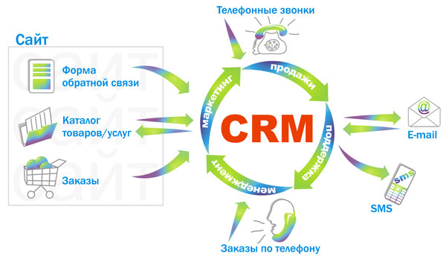

Маркетинг баз данных
это способ целенаправленно применять информацию о клиентах и рынке во время проведения маркетинговых акций
Маркетинг баз данных позволяет достигать наибольшей целевой точности при сегментировании рынка, наилучшим образом анализировать, оценивать и применять связи с клиентами и партнерами.
Если ответ целевой аудитории, достигнутый с помощью данных маркетинга, зафиксирован в базе данных, можно говорить о развитии «ДИАЛОГА».

Slide 3
Схема возможного применения баз данных
Основные
данные
Данные об
акциях
Данные об
ответе
Потенциальные
данные
База данных покупателей
Методы обеспечения маркетинговых решений:
Анализ данных
Система учета
Система выборки
Возможности использования:
выборка
сегментация
исследование рынка
получение информации
привлечение новых покупателей
выборка неактивных покупателей
выборка нерентабельных покупателей
выездные работы

Slide 4
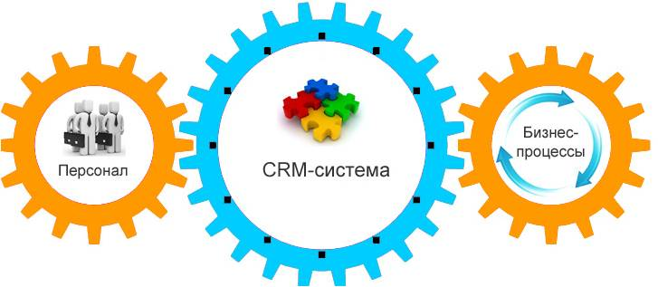
Система управления взаимоотношениями с клиентами (CRM-система)
от англ. Customer Relationship Management) — прикладное программное обеспечение для организаций, предназначенное для автоматизации стратегий взаимодействия с заказчиками (клиентами), в частности, для
повышения уровня продаж
оптимизации маркетинга
улучшения обслуживания клиентов путём сохранения информации о клиентах и истории взаимоотношений с ними
установления и улучшения бизнес - процедур
последующего анализа результатов.

Slide 5
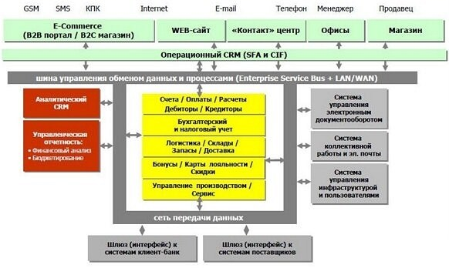
Основными направлениями деятельности являются меры по поддержке эффективного маркетинга, продаж и обслуживания клиентов.
Бизнес-цели включают в себя - сбор, хранение и анализ информации о потребителях, поставщиках, партнёрах, а также о внутренних процессах компании.
Карта информационных систем

Slide 6
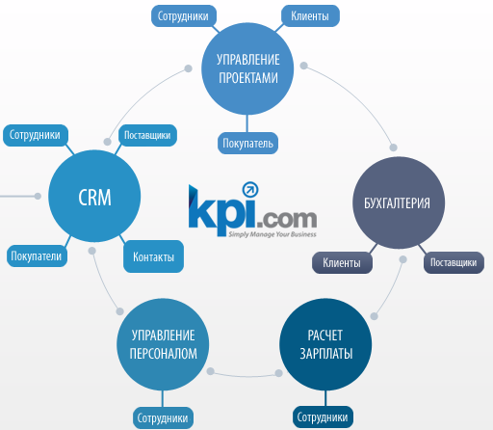
Цели
увеличение степени удовлетворённости клие-нтов за счёт анализа накопленной информа-ции о клиентском поведении,
регулирования тари-фной политики,
настройки инструме-нтов маркетинга
Возможности
эффективно и с минимальным участием сотрудников учитывать индивиду-альные потребности заказчиков,
за счёт оперативности обработки — осуществлять раннее выявление рисков и потенциальных возможностей.

Slide 7
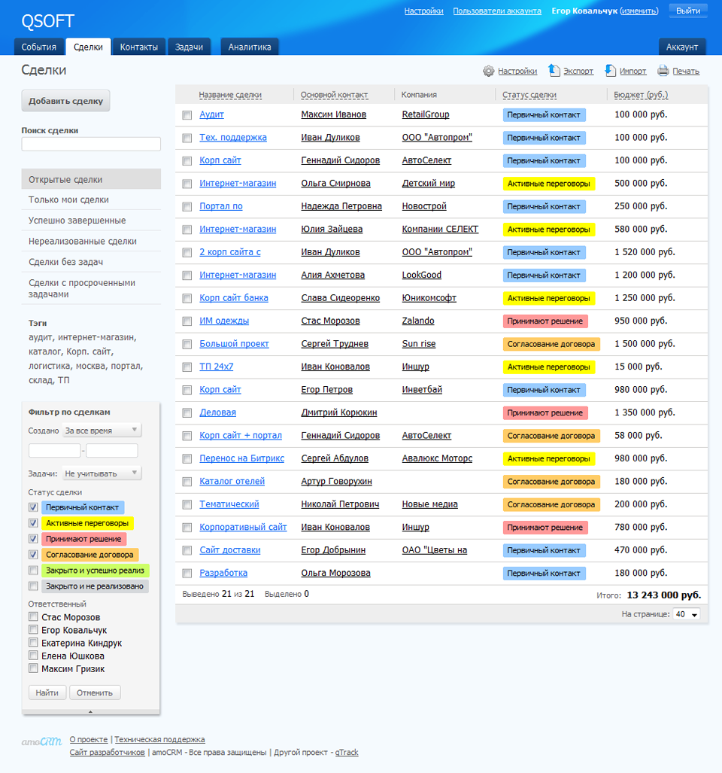
Классификации CRM-систем
1.Классификация по функциональным возможностям
Управление продажами
(SFA — англ. Sales Force
Automation)
Управление маркетингом
Управление клиентским
обслуживанием и колл-це-
нтрами.

Slide 8
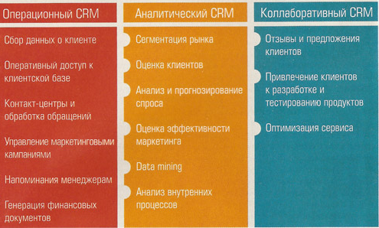
2. Классификация по уровням обработки информации
Операционный CRM
Аналитический CRM
Коллаборативный CRM — (англ. collaboration —сотрудни-чество; совместные, согласованные действия)

Slide 9

Спасибо за внимание!

